Slide 1
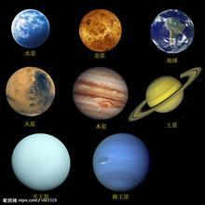
太阳系的行星与卫星

Slide 2
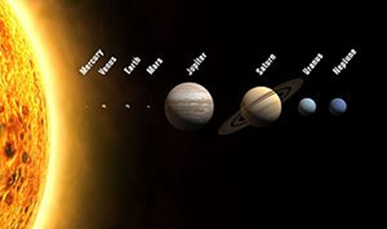
行星的定义
(a) 在轨道上环绕着太阳
(b) 有足够的质量，能以自身的重力克服刚体力，因此能呈现流体静力平衡的形状(接近圆球体)
(c) 将邻近轨道上的天体清除

Slide 3
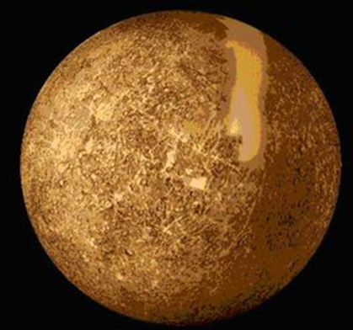
水星
水星最接近太阳，是太阳系中体积和质量最小的行星。常和太阳同时出没，中国古代称它为“辰星”。水星在直径上小于木卫三和土卫六。
水星上的温差是整个太阳系中最大的，温度变化的范围为90开到700开。相比之下，金星的温度略高些，但更为稳定。
至今未发现水星有卫星

Slide 4

有着八大行星中最大的轨道偏心率
公转周期：87.70 天
自转周期：58.653485 日
处于某些经度的观察者会看到当太阳升起后，随着它朝向天顶缓慢移动，将逐渐明显地增大尺寸。太阳将在天顶停顿下来，经过短暂的倒退过程，再次停顿，然后继续它通往地平线的旅程，同时明显地缩小。在此期间，星星们将以三倍快的速度划过苍空。在水星表面另一些地点的观察者将看到不同的但一样是异乎寻常的天体运动。

Slide 5
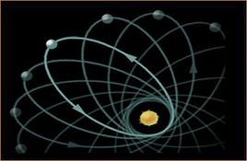
近日点进动
对于太阳系中的行星,我们应该想到其近日点是会进动的,这是因 为行星不只受到太阳引力的作用,其他的行星也会对它施加作用,因此任何一个 行星实际受到的力都不会与它到太阳距离的成严格的平方反比关系.例如水星近日点进动问题，爱因斯坦早在1916年就用广义相对论成功地解释了水星近日点进动问题，而且把“水星近日点进动”作为他理论的三大“天文验证”之一（另两个是光线在太阳附近经过时的弯曲、白矮星光谱的引力红移）。他所计算的进动值在扣除了其他行星的影响后应是每100年向东移过42.91″，与观测值——43″十分吻合。

Slide 6
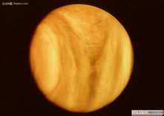
金星
金星是全天中除太阳、月球外最亮的星
公转周期：224.701天
自转时间：243.02天
自转方向：自东向西

Slide 7
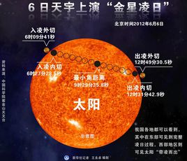
金星凌日
由于水星、金星是位于地球绕日公转轨道以内的“地内行星”。因此，当金星运行到太阳和地球之间时，我们可以看到在太阳表面有一个小黑点慢慢穿过，这种天象称之为“金星凌日”。
最近一次在2012年6月6日
公元17世纪，著名的英国天文学家哈雷曾经提出，金星凌日时，在地球上两个不同地点同时测定金星穿越太阳表面所需的时间，由此算出太阳的视差，可以得出准确的日地距离。可惜，哈雷本人活了86岁，从未遇上过“金星凌日”。在哈雷提出他的观测方法后，曾出现过4次金星凌日，每一次都受到科学家的极大重视

Slide 8
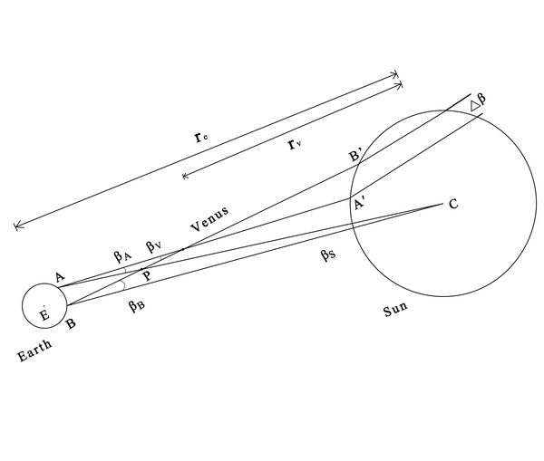
同一经度上的测量
Δβ=βv-βs
Δβ=βv-βs=βB-βA=βs（（βv/βs）-1
tan(βS/2)≈βS/2=AB/2/re
βv=AB/re-rv，βs=AB/re
Δβ=βs（（re/re-rv）-1）=βs*rv/re-rv
βs=Δβ（re/rv-1）

Slide 9
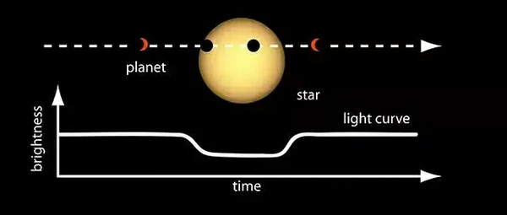
如何寻找新的行星
开普勒452b是怎么被发现的
开普勒望远镜使用的是凌星法来搜寻系外行星。 显然一颗恒星的视亮度，在恒星本身确定的情况下，与距离和恒星的视面积相关。
开普勒探测的恒星距离遥远，因此可以视为望远镜到恒星的距离固定
既然距离固定，那么变量就剩下了视面积。遥远恒星的行星，只要其公转平面与恒星相交，就可能观测到行星凌恒星的情况。这时恒星的亮度就会有一个极小幅度的减小，但是如果这个减小能够被观测到，如下图的曲线所示，就说明这颗恒星可能具有行星

Slide 10
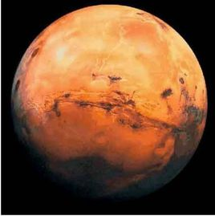
火星
奥林匹斯山脉：它在地表上的高度有24千米（78000英尺），是太阳系中最大的山脉
火星上曾有过洪水，地面上也有一些小河道，十分清楚地证明了许多地方曾受到侵蚀。在过去，火星表面存在过干净的水
在火星的早期，它与地球十分相似。像地球一样，火星上几乎所有的二氧化碳都被转化为含碳的岩石。但由于缺少地球的板块运动，火星无法使二氧化碳再次循环到它的大气中，从而无法产生意义重大的温室效应。因此，即使把它拉到与地球距太阳同等距离的位置，火星表面的温度仍比地球上的冷得多
火星有两个天然卫星：火卫一和火卫二，形状不规则，可能是捕获的小行星。

Slide 11
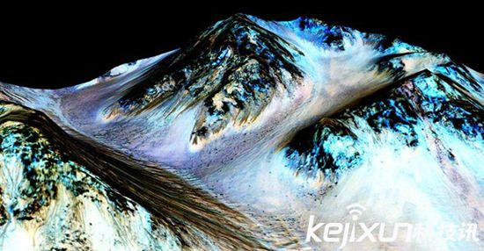
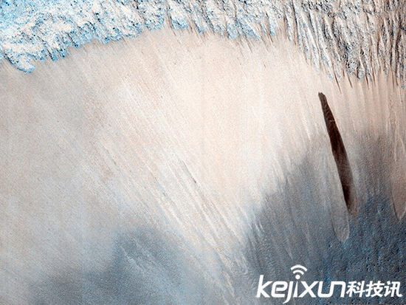
2015年9月29日NASA研究人员表示，最新证据表明此前在火星表面一些陨坑坑壁上观察到的神秘暗色条纹可能与间歇性出现的液态水体有关。
来自美国宇航局卫星的数据表明这些出现在坑壁上的暗色条纹可能是含盐水体沉积过程产生的结果。
尤为关键的一点在于，这种含盐水体将能够改变火星表面水体的冰点与沸点，从而使得液态水体在火星地表的存在成为可能
这些深色、狭窄、100米长的条纹称为“季节性斜坡纹线”，从火星的陡峭山坡上延伸而下，科学家推断这是由同时期的流动水所形成的。
图为梅拉斯深谷(Melas Chasma)地区观察到的暗色条带

Slide 12
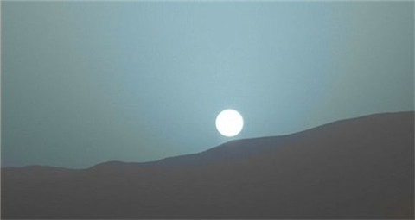
火星大气稀薄，尘埃颗粒较多且较大，主要发生米尔散射，散射波长跟自身颗粒大小相同的红光，而视线方向上来太阳光中红色部分被散射了，所以看到的夕阳会偏蓝。
米氏散射
当大气中粒子的直径与辐射的波长相当时发生的散射称为米氏散射，如云雾的粒子大小与红外线(0.7615um)的波长接近，所以云雾对红外线的辐射主要是米氏散射
沙尘暴时太阳光类似于火星上，空气中的大颗粒发生米氏散射，尘埃散射了波长较长的红光，非太阳视线方向上的天偏红色，太阳和周围的光偏蓝
这种散射主要由大气中的微粒，如烟、尘埃、小水滴及气溶胶等引起

Slide 13
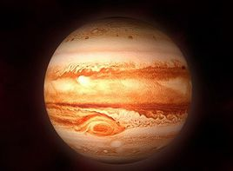
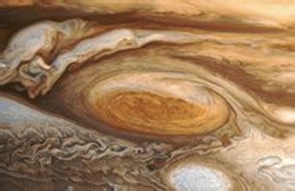
木星
木星是太阳系八大行星中体积最大、自转最快的行星它的质量为太阳的千分之一，但为太阳系中其它七大行星质量总和的2.5倍。
木星是一个气态巨行星。气态行星没有实体表面，它们的气态物质密度随深度的变大而不断加大（我们从它们表面相当于1个大气压处开始算它们的半径和直径）
木星卫星总共有67颗
大红斑是位于赤道南侧、长达2万多公里、宽约1.1万公里的一个红色卵形区域

Slide 14
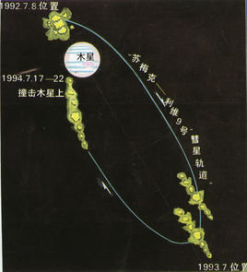
彗星木星相撞
1993年3月24日，美国天文学家尤金·苏梅克和卡罗琳·苏梅克以及天文爱好者戴维·列维，利用美国加州帕洛玛天文台的46厘米天文望远镜发现了一颗彗星，遂以他们的姓氏命名为苏梅克-列维9号彗星。这颗彗星被发现一年零两个多月后，于1994年7月16日至22日，断裂成21个碎块，其中最大的一块宽约4公里，以每秒60公里的速度连珠炮一般向木星撞去
相关影响
透过这次事件，人们能知道更多木星及其大气的资料，以及木星扮演著内太阳系的“清道夫”角色，以强大的引力来清理太空垃圾。

Slide 15
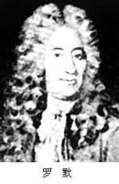
罗默测定光速
丹麦天文学家，1644年9月25日出生于丹麦奥尔胡斯。他毕业于哥本哈根大学，是第一个能相当准确地估计出光速的人

Slide 16
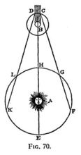
太阳（点A）照射于木星（点B）会产生阴影（范围从木卫一轨道的点C至点D）。从地球观察，当木卫一蚀发生之时（点C），木卫一会突然消失，运行进入木星阴影，称这现象为“消踪”；当木卫一蚀结束之时（点D），木卫一会突然出现，运行离开木星阴影，称这现象为“现踪”。
1676年奥勒·罗默使用望远镜研究木星的卫星艾欧的运动，第一次定量的估计出光速。艾欧的公转轨道可以用来计算时间，因为它会规律的进入木星的阴影中一段时间（图中的C至D）。罗默观测到当地球在最接近木星时（H点），艾欧的公转周期是42.5小时，当地球远离木星时（从L至K），艾欧从阴影中出现的时间会比预测的越来越晚，很明显的是因为木星与地球的距离增加，使得"信号"要花更多的时间传递。

Slide 17
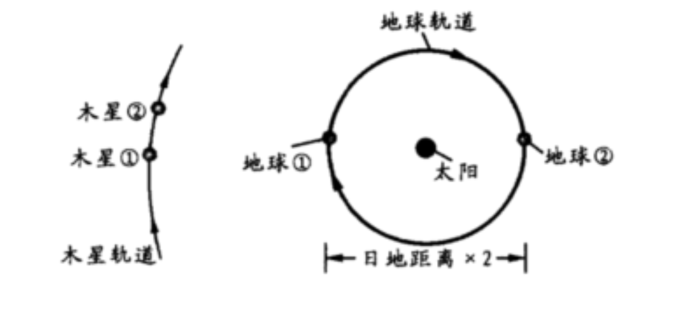
光要通过行星之间增加的距离，使得计时的信号在第一次和下一次之间因而延长了额外的时间。当地球向木星接近时（从F到G），情形则正好相反。罗默观测到艾欧在接近的40个轨道周期中周期比远离的40个轨道周期缩短了22分钟[8]。以这些观测为基础，罗默认为在80个轨道周期中光线要多花费22分钟行走艾欧与地球之间增加的距离。这意味着从L至K和F至G，地球经历了80个艾欧轨道周期（42.5小时）的时间，光线只要花22分钟。这对应于一个地球在轨道上绕着太阳运动和光速之间的一个比例：
意味着光速是地球的轨道速度的9,300倍，与现在的数值10,100倍比较，相差无几

Slide 18

土星
土星是离太阳第六远的行星，也是八大行星中第二大的行星
是太阳系密度最小的行星，可以浮在水上。
在罗马神话中，土星（Saturn）是农神的名称。希腊神话中的农神Cronus是Uranus（天王星）和盖亚的儿子，也是宙斯（木星）的父亲。
土星是英语中“星期六”（Saturday）的词根。
已经确认的土星的卫星总共有62颗

Slide 19
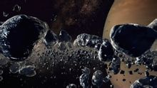
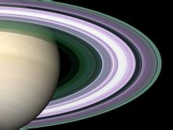
土星光环
1610年，意大利天文学家伽利略观测到在土星的球状本体旁有奇怪的
附属物。
1659年，荷兰学者惠更斯证实这是离开本体的光环。
1675年意大利天文学家卡西尼，发现土星光环中间有一条暗缝（后称卡西尼环缝），他还猜测光环是由无数小颗粒构成。两个多世纪后的分光观测证实了他的猜测，但在这二百年间，土星环通常被看做是一个或几个扁平的固体物质盘。
1856年，英国物理学家麦克斯韦从理论上论证了土星环是无数个小卫星在土星赤道面上绕土星旋转的物质系统

Slide 20
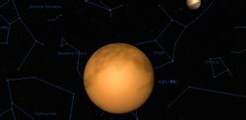
土卫六
1655年3月25日，荷兰天文学家惠更斯在用自制的3.7米长折射望远镜观测土星时，无意中发现了一颗土星的卫星这颗卫星被命名为泰坦(或译：提坦)。
土卫六的直径约为5150公里，在卫星世界中居第二位，比冥王星大许多，跟水星的个头儿差不多。
它是卫星中唯一有大气存在的天体。

Slide 21
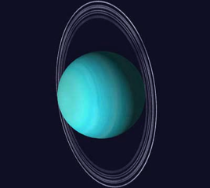
天王星
天王星和海王星的内部和大气构成和更巨大的气态巨行星木星土星不同，其性质比较接近木星与土星的地核部分，而没有类木行星包围在外的巨大液态气体表面(主要是由金属氢化合物气体受重力液化形成)
大多数的行星总是围绕着几乎与黄道面垂直的轴线自转，可天王星的轴线却几乎平行于黄道面
天王星有25颗已命名的卫星，以及2颗已发现但暂未命名的卫星
冰巨星（英语：icegiant），是一种主要由比氢和氦重的气体组成的巨行星。天王星和海王星均是典型的冰巨星
天王星是由威廉·赫歇耳通过望远镜系统地搜寻，在1781年3月13日发现的，它是现代发现的第一颗行星

Slide 22
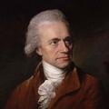
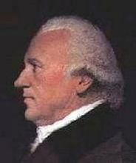
弗里德里希·威廉·赫歇尔
（1738年11月15日—1822年8月25日），
英国天文学家，古典作曲家，音乐家。
恒星天文学的创始人，被誉为恒星天文学之父。
英国皇家天文学会第一任会长。法兰西科学院院士。
用自己设计的大型反射望远镜发现天王星及其两颗卫星、土星的两颗卫星、太阳的空间运动、太阳光中的红外辐射；
编制成第一个双星和聚星表，出版星团和星云表；还研究了银河系结构。

Slide 23
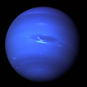
海王星
作为典型的气体行星，海王星上呼啸着按带状分布的大风暴或旋风，海王星上的风暴是太阳系中最快的，时速达到2000千米。
海王星的蓝色是大气中甲烷吸收了日光中的红光造成的
和土星、木星一样，海王星内部有热源－－它辐射出的能量是它吸收的太阳能的两倍多
海王星有9颗已知卫星：8颗小卫星和海卫一

